Slide 1
行为型模式
2017-09-06

Slide 2
行为模式
对在不同的对象之间划分责任和算法的抽象化
对象的行为模式
使用对象的聚合来分配行为
类的行为模式
使用继承关系在几个类之间分配行为

Slide 3
责任链模式
客户投诉
销售人员
客服人员
产品经理
测试人员
开发人员
客户
投诉请求
Notes:
责任链模式是一种对象的行为模式。在责任链模式里，很多对象由每一个对象对其下家的引用而连接起来形成一条链。请求在这个链上传递，直到链上的某一个对象决定处理此请求。发出这个请求的客户端并不知道链上的哪一个对象最终处理这个请求，这使得系统可以在不影响客户端的情况下动态地重新组织链和分配责任。

Slide 4
Handler
-handler 下一个处理者
-handleRequest()
ConcreteHandler1
ConcreteHandler2
ConcreteHandler3
Client
类结构
Notes:
Handler为接口，抽象处理者
ConcreteHandler1、ConcreteHandler2、ConcreteHandler3为实现类，具体处理者

Slide 5
代码示例
Interface Handler{
private Handler handler; //下级处理者
public void handleRequest(request);
}
Class ConcreteHandler implement Handler{
private Handler handler; //下级处理者
public void handleRequest(request){
if(request超出处理范围){
if(){
return handler. handleRequest(request);
}else{
//无法处理
return;
}
}
//处理请求
return ;
}
}

Slide 6
代码示例
public static void main(){
//责任链创建
Handler handler1 = new ConcreteHandler();
Handler handler2 = new ConcreteHandler();
Handler handler3 = new ConcreteHandler();
handler1 .set Handler (handler2 );
handler2 .set Handler (handler3 );
//处理请求
handler1 . handleRequest(request);
}

Slide 7
总结
概述
很多对象由每一个对象对其下家的引用而连接起来形成一条链。
请求在这个链上传递，直到链上的某一个对象决定处理此请求。
发出这个请求的客户端并不知道链上的哪一个对象最终处理这个请求，这使得系统可以在不影响客户端的情况下动态地重新组织链和分配责任。
优点
降低耦合度
职责链可简化对象的相互连接
增强了给对象指派职责( R e s p o n s i b i l i t y )的灵活性
增加新的请求处理类很方便
缺点
不能保证请求一定被接收，一个请求也可能因该链没有被正确配置而得不到处理
系统性能将受到一定影响，而且在进行代码调试时不太方便；可能会造成循环调用
使用场景
有多个的对象可以处理一个请求，哪个对象处理该请求运行时刻自动确定
你想在不明确指定接收者的情况下，向多个对象中的一个提交一个请求
可动态指定一组对象处理请求

Slide 8
策略模式
商品促销
促销策略
买二送一
量大从优
现金券
…
抽象成接口
每种策略一个实现类
打五折
Notes:
策略模式，就是将一个算法的不同实现封装成一个个单独的类，这些类实现同一个接口，使用者直接使用该接口来访问具体的算法。
如一个排序算法，可能有插入排序，冒泡排序，快速排序等不同的实现。

Slide 9
PromotionStrategy
-disCount()
HalfDisCountStrategy
BatchStrategy
CouponStrategy
Client
类结构
Notes:
Handler为接口，抽象处理者
ConcreteHandler1、ConcreteHandler2、ConcreteHandler3为实现类，具体处理者

Slide 10
代码示例
Interface PromotionStrategy{
public void disCount();
}
Class HalfDisCountStrategy implement PromotionStrategy{
public void disCount(){
//五折优惠算法代码
}
}
Class BatchStrategy implement PromotionStrategy{
public void disCount(){
//量大从优算法代码
}
}
Class CouponStrategy implement PromotionStrategy{
public void disCount(){
//现金券优惠算法代码
}
}

Slide 11
代码示例
Public Class Client(){
private PromotionStrategy strategy ;
public void disCount(){
return strategy . disCount();
}
}
Public static void main(){
Client client = new Client();
//使用五折策略
PromotionStrategy strategy1= new HalfDisCountStrategy();
client.set PromotionStrategy (strategy1);
client . disCount();
//使用量大从优策略
PromotionStrategy strategy2= new BatchStrategy();
client.set PromotionStrategy (strategy2);
client . disCount();
//使用现金券策略
PromotionStrategy strategy3= new CouponStrategy();
client.set PromotionStrategy (strategy3);
client . disCount();
}

Slide 12
总结
概述
定义一系列的算法,把每一个算法封装起来, 并且使它们可相互替换。
实现某一个功能有多种算法或者策略，我们可以根据环境或者条件的不同选择不同的算法或者策略来完成该功能。
优点
相关算法系列
提供了可以替换继承关系的办法
消除了一些if else条件语句
实现的选择
缺点
客户端必须知道所有的策略类，并自行决定使用哪一个策略类
策略模式将造成产生很多策略类
使用场景
需要使用一个算法的不同变体
算法使用客户不应该知道的数据。可使用策略模式以避免暴露复杂的、与算法相关的数据结构。
一个类定义了多种行为 , 并且这些行为在这个类的操作中以多个条件语句的形式出现

Slide 13
模板方法模式
webservice服务
权限管理
角色管理
人员管理
远程调用方
身份角色验证
解析报文
处理业务
返回结果处理结果
报文验证
调用方验证
…
远程调用方
Notes:
A系统对B系统的权限、角色和人员进行管理，包括新增、修改、删除、查询以及批量操作
将身份角色验证、解析报文、报文完整性验证、调用方验证、返回处理结果提到抽象基类中，提供抽象的业务方法service()以及统一的调用入口start()
模板方法模式：定义一个操作中算法的框架，而将一些步骤延迟到子类中。模板方法模式使得子类可以不改变一个算法的结构即可重定义该算法的某些特定步骤。
模板方法模式是一种基于继承的代码复用技术，它是一种类行为型模式。
模板方法模式是结构最简单的行为型设计模式，在其结构中只存在父类与子类之间的继承关系。

Slide 14
AbstractHandler
-service() 抽象服务
-start()
ConcreteHandler1
权限增加
ConcreteHandler2
角色增加
ConcreteHandler3
人员删除
Client
…
类结构
Notes:
Handler为抽象类，抽象处理者
ConcreteHandler1、ConcreteHandler2、ConcreteHandler3为实现类，具体处理者

Slide 15
代码示例
public abstract Class AbstractHandler{
public void start(requestXml){
//身份角色验证
//解析报文
//报文完整性验证
//调用方验证
service();
//返回处理结果
}
public abstract void service();
}

Slide 16
代码示例
Class ConcreteHandler1 extends AbstractHandler{
public void service(){
//增加权限代码
}
}
Class ConcreteHandler2 extends AbstractHandler{
public void service(){
//增加角色代码
}
}
Class ConcreteHandler3 extends AbstractHandler{
public void service(){
//人员删除代码
}
}

Slide 17
总结
概述
定义一个操作中算法的框架，而将一些步骤延迟到子类中。模板方法模式使得子类可以不改变一个算法的结构即可重定义该算法的某些特定步骤。
一种基于继承的代码复用技术，它是一种类行为型模式
结构最简单的行为型设计模式，在其结构中只存在父类与子类之间的继承关系
优点
模板方法模式通过把不变的行为搬移到超类，去除了子类中的重复代码。
子类实现算法的某些细节，有助于算法的扩展
通过一个父类调用子类实现的操作，通过子类扩展增加新的行为
缺点
每个不同的实现都需要定义一个子类，这会导致类的个数的增加，设计更加抽象
使用场景
在某些类的算法中，用了相同的方法，造成代码的重复
控制子类扩展，子类必须遵守算法规则

Slide 18
观察者模式
主题（Subject）
公众号
关注
更新文章
推送文章
接收文章
取消关注
观察者注册（registerObserver）
主题状态改变
通知观察者（notifyObervers）
删除观察者（removeObserver）
Notes:
观察者模式定义了对象之间的一对多的依赖, 这样一来, 当一个对象改变状态时, 它的所有依赖者都会收到通知并自动更新

Slide 19
类结构
主题Subject
-registerObserver(Observer o)
-removeObserver(Observer o)
-notifyObervers()
影院公众号FilmSubject
-ArrayList<Observer> observers
观察者Observer
-update()
会员A AFilmObserver
会员B BFilmObserver
会员C CFilmObserver
Notes:
Subject为接口，抽象主题
FilmSubject为实现类，具体主题
Observer为接口，抽象观察者
AFilmObserver、BFilmObserver、CFilmObserver为实现类，具体观察者

Slide 20
代码示例
Interface Subject{
public void registerObserver(Observer o); //注册观察者
public void removeObserver(Observer o); //移除观察者
public void notifyObervers();//通知所有的观察者
}
Class FilmSubject implement Subject{
private ArrayList<Observer> observers; //注册观察者列表
public void registerObserver(Observer o) {
observers.add(o);
}
public void removeObserver (Observer o) {
observers. remove(o);
}
public void notifyObervers() {
for(Observer o: observers){
o. update();
}
}
}

Slide 21
代码示例
Interface Observer{
public void update(); //观察者更新
}
Class AFilmObserver implement Observer{
private Subject subject; //主题
public void update() {
//更新状态代码
}
}
Class BFilmObserver implement Observer{
private Subject subject; //主题
public void update() {
//更新状态代码
}
}

Slide 22
总结
概述
定义了一种一对多的依赖关系，让多个观察者对象同时监听某一个主题对象。这个主题对象在状态变化时，会通知所有的观察者对象，使他们能够自动更新自己的类。
优点
解除耦合，让耦合的双方都依赖于抽象，从而使得各自的变换都不会影响另一边的变换
缺点
程序中包括一个被观察者、多个观察者，开发、调试等内容会比较复杂，而且在Java中消息的通知一般是顺序执行，那么一个观察者卡顿，会影响整体的执行效率，在这种情况下，一般会采用异步实现
使用场景
关联行为场景，需要注意的是，关联行为是可拆分的，而不是“组合”关系
跨系统的消息交换场景，如消息队列、事件总线的处理机制
事件多级触发场景

Slide 23
状态模式
电梯
门开着
门关着
运行
停止
Notes:
状态模式允许一个对象在其内部状态改变时改变它的行为。
每种状态表现出不同的行为。
把不同状态的操作分散到不同的状态对象里去完成
当一个这样的对象与外部事件产生互动时，其内部状态就会改变，从而使得系统的行为也随之发生变化。

Slide 24
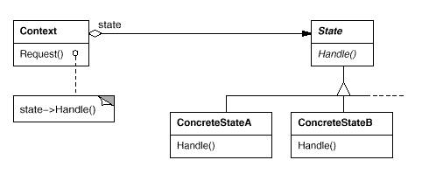
类结构
Notes:
环境类（Context）客户感兴趣的接口。维护一个ConcreteState子类的实例，这个实例定义当前状态。
抽象状态类（State）一个接口以封装与Context的一个特定状态相关的行为。
具体状态类（ConcreteState）每一子类实现一个与Context的一个状态相关的行为。

Slide 25
代码示例
Interface State{
public void open(); //开门
public void close(); //关门
public void run(); //运行
public void stop(); //停止
}
Class Context {
private State state; //电梯当前所处状态
public void open(){//开门
state. open();
}
public void close(){…} //关门
public void run(){…}//运行
public void stop(){…} //停止
public void setState(State state){ //状态转换
this. State = state;
}
}

Slide 26
代码示例
Class OpenningState implement State {
private Context context;
public void open(){//开门
System.out.print(“门已经开了”);
}
public void close(){ //关门
//关门操作
System.out.print(“完成关门”);
context.setState(closeingState);//转换状态
}
public void run(){//运行
System.out.print(“开门状态不支持此操作”);
throw new Exception();
}
public void stop(){…} //停止
}

Slide 27
总结
概述
状态模式允许一个对象在其内部状态改变时改变它的行为。对象看起来似乎修改了它的类。
优点
它将与特定状态相关的行为局部化，并且将不同状态的行为分割开来
它使得状态转换显式化
State对象可被共享
缺点
状态模式的使用必然会增加系统类和对象的个数
状态模式的结构与实现都较为复杂，如果使用不当将导致程序结构和代码的混乱
使用场景
一个对象的行为取决于它的状态, 并且它必须在运行时刻根据状态改变它的行为
代码中包含大量与对象状态有关的条件语句

Slide 28
命令模式
银行ATM机
存款
取款
转账
Notes:
命令模式将一个请求封装为一个命令对象(即我们创建的Command对象），从而使你可用不同的请求对客户进行参数化; 对请求排队或记录请求日志，以及支持可撤销的操作。
命令模式的关键在于引入了抽象命令接口，且发送者针对抽象命令接口编程，只有实现了抽象命令接口的具体命令才能与接收者相关联。

Slide 29
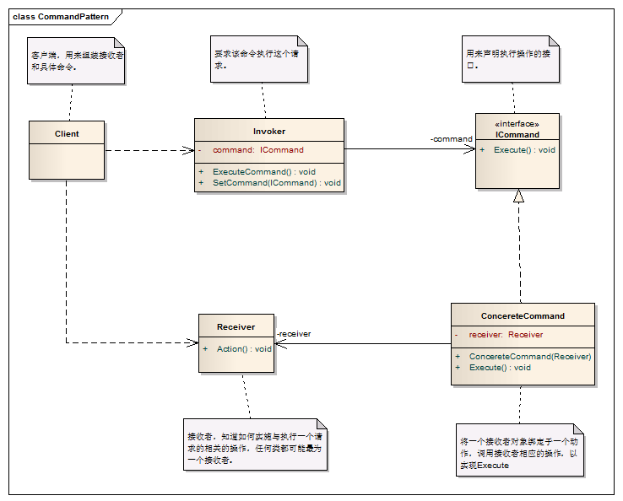
类结构
Notes:
抽象命令（Command）：定义命令的接口，声明执行的方法。
3.2 具体命令（ConcreteCommand）：具体命令，实现要执行的方法，它通常是“虚”的实现；通常会有接收者，并调用接收者的功能来完成命令要执行的操作。
3.3 接收者（Receiver）：真正执行命令的对象。任何类都可能成为一个接收者，只要能实现命令要求实现的相应功能。
3.4 调用者（Invoker）：要求命令对象执行请求，通常会持有命令对象，可以持有很多的命令对象。这个是客户端真正触发命令并要求命令执行相应操作的地方，也就是说相当于使用命令对象的入口。
3.5 客户端（Client）：命令由客户端来创建，并设置命令的接收者。
5.1 优点
5.1.1 解除了请求者与实现者之间的耦合，降低了系统的耦合度。
5.1.2 对请求排队或记录请求日志，支持撤销操作。
5.1.3 可以容易地设计一个组合命令。
5.1.4 新命令可以容易地加入到系统中。
5.2 缺点
5.2.1 因为针对每一个命令都需要设计一个具体命令类，使用命令模式可能会导致系统有过多的具体命令类。
5.3 适用场景
5.3.1 当需要对行为进行“记录、撤销/重做”等处理时。
5.3.2 系统需要将请求者和接收者解耦，使得调用者和接收者不直接交互。
5.3.3 系统需要在不同时间指定请求、请求排队和执行请求。
5.3.4 系统需要将一组操作组合在一起，即支持宏命令。

Slide 30
代码示例
public interface ICommand{
public void execute();
}
public class Invoker{
private Icommand command;
public Invoker(Icommand command){
this.command = command;
}
public void runCommand(){
System.out.print(“保存系统日志”);
command. execute();
}
}

Slide 31
代码示例
public class Account{
private float total;
public Account(float total){
this. total = total;
}
public void draw(float amount){
this. total = this. total - amount;
}
public void deposit(float amount){
this. total = this. total + amount;
}
}

Slide 32
代码示例
Class DepositCommand implement ICommand {
private Account account;
private float amount;
public DepositCommand(Account account, float amount){
this. account = account;
this. amount = amount;
}
public void execute(){
account.deposit(amount);
}
}

Slide 33
代码示例
Class DrawCommand implement ICommand {
private Account account;
private float amount;
public DrawCommand(Account account, float amount){
this. account = account;
this. amount = amount;
}
public void execute(){
account.draw(amount);
}
}

Slide 34
代码示例
Class TransferCommand implement ICommand {
private Account source;
private Account target;
private float amount;
public TransferCommand(Account source, Account target, float amount){
this. source = source;
this. target = target;
this. amount = amount;
}
public void execute(){
source.draw(amount);
target.deposit(amount);
}
}

Slide 35
总结
概述
将一个请求封装为一个命令对象(即我们创建的Command对象），从而使你可用不同的请求对客户进行参数化; 对请求排队或记录请求日志，以及支持可撤销的操作。
本质是对命令进行封装，将发出命令与执行命令的责任分开
优点
解除了请求者与实现者之间的耦合，降低了系统的耦合度
对请求排队或记录请求日志，支持撤销操作
可以容易地设计一个组合命令
新命令可以容易地加入到系统中
缺点
因为针对每一个命令都需要设计一个具体命令类，使用命令模式可能会导致系统有过多的具体命令类
使用场景
一个对象的行为取决于它的状态, 并且它必须在运行时刻根据状态改变它的行为
代码中包含大量与对象状态有关的条件语句

Slide 36
解释器模式
计算公式
a+b+c-d+f
a-c+d
b+f-a
Notes:
解释器模式是类的行为模式。给定一个语言之后，解释器模式可以定义出其文法的一种表示，并同时提供一个解释器。客户端可以使用这个解释器来解释这个语言中的句子。
解释器是一个简单的语法分析工具,它最显著的优点就是扩展性，修改语法规则只需要修改相应的非终结符就可以了，若扩展语法，只需要增加非终结符类就可以了。

Slide 37
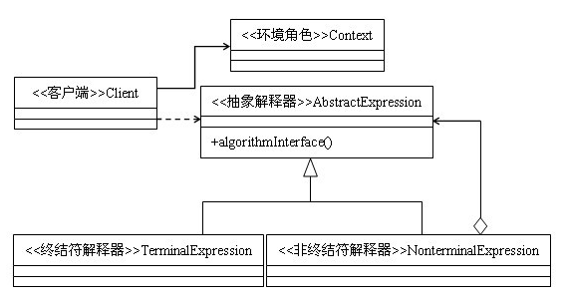
类结构
Notes:
Handler为接口，抽象处理者
ConcreteHandler1、ConcreteHandler2、ConcreteHandler3为实现类，具体处理者

Slide 38
代码示例
Class Context {
private Map<Variable, Integer> map = new HashMap<Variable, Integer>;
public void assign(Variable var , int value){
map.put(var, new Integer(value));
}
public int lookup(Variable var) throws IllegalArgumentException{
Integer value = map.get(var);
if(value == null){
throw new IllegalArgumentException();
}
return value.intValue();
}
}

Slide 39
代码示例
public abstract class Expression {
public abstract int interpret(Context ctx);
}
public class Variable extends Expression {
private String name;
public Variable(String name){
this.name = name;
}
public abstract int interpret(Context ctx){
return ctx.lookup(this);
}
}

Slide 40
代码示例
public class Add extends Expression {
private Expression left;
private Expression right;
public Add(Expression left, Expression right){
this.left = left;
this.right = right;
}
public abstract int interpret(Context ctx){
return left.interpret(ctx) + right.interpret(ctx);
}
}

Slide 41
代码示例
public class Subtract extends Expression {
private Expression left;
private Expression right;
public Subtract(Expression left, Expression right){
this.left = left;
this.right = right;
}
public abstract int interpret(Context ctx){
return left.interpret(ctx) - right.interpret(ctx);
}
}

Slide 42
代码示例
public static void main(){
Variable a = new Variable(“a”);
Variable b = new Variable(“b”);
Variable c = new Variable(“c”);
Context ctx = new Context();
ctx.assign(a,5);
ctx.assign(b,10);
ctx.assign(c,7);
Expression expression = new Subtract(new Add(a,b), c); // a + b – c 5+10-7
expression.interpret(ctx);
}

Slide 43
总结
概述
给定一个语言之后，解释器模式可以定义出其文法的一种表示，并同时提供一个解释器。客户端可以使用这个解释器来解释这个语言中的句子。
优点
实现文法，即规则
扩展新的语法
缺点
执行效率较低，使用了大量的循环和递归调用
对于复杂文法难以维护，每一条规则至少需要定义一个类，因此如果一个语言包含太多文法规则，类的个数将会急剧增加
使用场景
当一个语言需要解释执行，并可以将该语言中的句子表示为一个抽象语法树的时候，可以考虑使用解释器模式
一些重复出现的问题可以用一种简单的语言来进行表达
一个语言的文法较为简单
当执行效率不是关键和主要关心的问题时可考虑解释器模式

Slide 44
迭代模式
集合的迭代器Iterator
Notes:
访问一个聚合的对象，而不需要暴露对象的内部表示。
对遍历不同的对象，提供统一的接口。

Slide 45
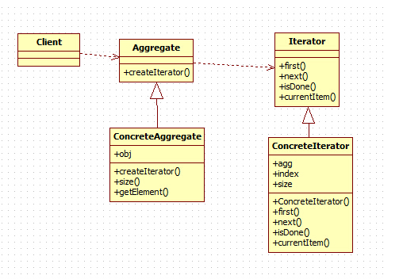
类结构
Notes:
Handler为接口，抽象处理者
ConcreteHandler1、ConcreteHandler2、ConcreteHandler3为实现类，具体处理者

Slide 46
代码示例
Interface Iterator<E>{
public boolean hasNext();
E next();
}
Interface List<E>{
public Iterator<E> iterator();
}

Slide 47
代码示例
Class ArrayList<E> implements List<E>{
private E[] elementData;
public Iterator<E> iterator(){
new Itr(this);
}
}

Slide 48
代码示例
Class Itr implements Iterator<E>{
private List<E> list;
private int index;
public Itr(List<E> list){
this.list = list;
index = 0;
}
public boolean hasNext(){
if(index<list.length)return true;
return false;
}
E next(){
if(hasNext()){
E e = list[index];
index++;
return e;
}
return null;
}
}

Slide 49
总结
概述
提供一种方法访问一个容器对象中各个元素，而又不暴露该对象的内部细节
优点
简化了遍历方式
可以提供多种遍历方式
封装性良好，用户只需要得到迭代器就可以遍历，而对于遍历算法则不用去关心
缺点
对于比较简单的遍历（像数组或者有序列表），使用迭代器方式遍历较为繁琐，大家可能都有感觉，像ArrayList，我们宁可愿意使用for循环和get方法来遍历集合
使用场景
迭代器模式是与集合共生共死的,只要实现一个集合，就需要同时提供这个集合的迭代器

Slide 50
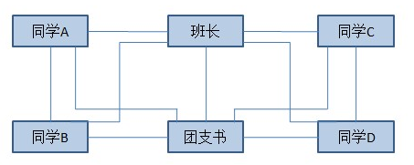
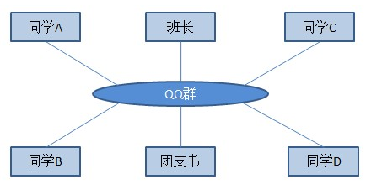
中介者模式
发布通知
Notes:
网状结构与星形结构。
中介者模式定义一个中介对象来封装系列对象之间的交互。中介者使各个对象不需要显示地相互引用，从而使其耦合性松散，而且可以独立地改变他们之间的交互。

Slide 51
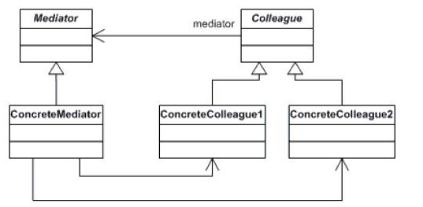
类结构
Notes:
Mediator为接口，抽象中介者
Colleage为接口，抽象的同事类

Slide 52
代码示例
public abstract Class Colleage{
private String name;
private String content;
public abstract void talk();
}
public abstract Class Mediator{
private List<Colleage> colleages;
public void addColleage(Colleage colleage){
colleages.add(colleage);
}
public abstract void notify(Colleage colleage);
}

Slide 53
代码示例
Public Class Monitor extends Colleage{
public void talk(){
System.out.println(“班长说:”+getContent());
}
}
Public Class StudentA extends Colleage{
public void talk(){
System.out.println(“同学A说:”+getContent());
}
}
Public Class StudentB extends Colleage{
public void talk(){
System.out.println(“同学B说:”+getContent());
}
}

Slide 54
代码示例
public Class QQMediator extends Mediator{
public void notify(Colleage colleage){
colleage.talk();
for(Colleage c: colleages){
c.talk();
}
}
}

Slide 55
代码示例
public static void main(){
QQMediator qq = new QQMediator();
Colleage monitor = new Monitor();
Colleage studentA = new StudentA ();
Colleage studentB = new StudentB();
qq.addColleage(monitor);
qq.addColleage(studentA);
qq.addColleage(studentB);
monitor.setContent(“9点开班会!”);
studentA.setContent(“收到!”);
studentB.setContent(“知道了!”);
qq.notify(monitor);
}

Slide 56
总结
概述
定义一个中介对象来封装系列对象之间的交互。中介者使各个对象不需要显示地相互引用，从而使其耦合性松散，而且可以独立地改变他们之间的交互。
优点
降低了系统对象之间的耦合性，使得对象易于独立的被复用
提高系统的灵活性，使得系统易于扩展和维护
缺点
中介者模式的缺点是显而易见的，因为这个“中介“承担了较多的责任，所以一旦这个中介对象出现了问题，那么整个系统就会受到重大的影响
使用场景
一组定义良好的对象，现在要进行复杂的通信
定制一个分布在多个类中的行为，而又不想生成太多的子类

Slide 57

备忘录模式
游戏存档
存档管理
存档一
角色
场景
存档二
场景
角色
Notes:
备忘录模式在不破坏封装性的前提下，捕获一个对象的内部状态，并在该对象之外保存这个状态。这样就可以将该对象恢复到原先保存的状态。
有需要提供回滚操作的需求，使用备忘录模式非常适合，如jdbc的事务操作，文本编辑器的Ctrl+Z恢复。

Slide 58
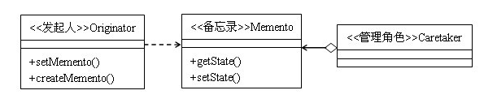
类结构

Slide 59
代码示例
public class Memento{
private String state;
public String getState() {return state;}
public void setState(String state) {this.state = state;}
public Memento(String state){
this.state = state;
}
}
public class Caretaker{
private Map<Memento> mementoMap;
public Memento retrieveMemento(String name){
return mementoMap.get(name);
}
public void saveMemento(String name, Memento memento){
mementoMap.put(name, memento);
}
}

Slide 60
代码示例
public class Originator{
private String state;
public String getState() {return state;}
public void setState(String state) {this.state = state;}
public Memento createMemento(){
return new Memento(state);
}
public void restoreMemento(Memento memento){
this.setState(memento.getState());
}
}

Slide 61
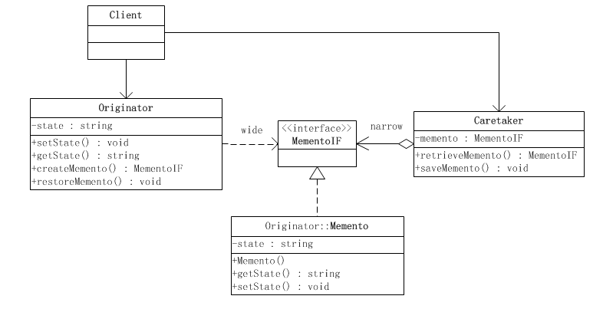
类结构
Notes:
发起人角色类Originator中定义了一个内部的Memento类。由于此Memento类的全部接口都是私有的，因此只有它自己和发起人类可以调用。
窄接口MementoIF，这是一个标识接口，它没有定义出任何的方法。

Slide 62
代码示例
public interface MementoIF{
}
public class Caretaker{
private MementoIF memento;
public MementoIF retrieveMemento(){
return memento;
}
public void saveMemento(MementoIF memento){
this.memento = memento;
}
}

Slide 63
代码示例
public class Originator{
private String state;
public String getState() {return state;}
public void setState(String state) {this.state = state;}
public MementoIF createMemento(){
return new Memento(state);
}
public void restoreMemento(MementoIF memento){
this.setState(((Memento)memento).getState());
}
private class Memento implements MementoIF{
private String state;
private Memento(String state){this.state = state;}
private String getState(){return state;}
private void setState(String state) {this.state = state;}
}
}

Slide 64
总结
概述
在不破坏封装性的前提下，捕获一个对象的内部状态，并在该对象之外保存这个状态。这样就可以将该对象恢复到原先保存的状态。
优点
当发起人角色中的状态改变时，有可能这是个错误的改变，我们使用备忘录模式就可以把这个错误的改变还原，即回滚
备份的状态是保存在发起人角色之外的，这样，发起人角色就不需要对各个备份的状态进行管理
缺点
在实际应用中，备忘录模式都是多状态和多备份的，发起人角色的状态需要存储到备忘录对象中，对资源的消耗是比较严重的
使用场景
有需要提供回滚操作的需求，使用备忘录模式非常适合

Slide 65
访问者模式
场景假设
对一系列不同种类的活动进行遍历，对每一种活动进行特定的操作。
for(Activity activity: activityList){
if(activity instanceof ActivityA){
//操作代码
}else if(activity instanceof ActivityB){
//操作代码
}
…
}
集合 List<Activity>
其中Activity是活动接口，A类活动的实现类ActivityA,B类活动的实现类ActivityB,…
Notes:
访问者模式封装某些作用于某种数据结构中各元素的操作，它可以在不改变数据结构的前提下定义作用于这些元素的新的操作。
访问者模式可能是行为类模式中最复杂的一种模式了。

Slide 66
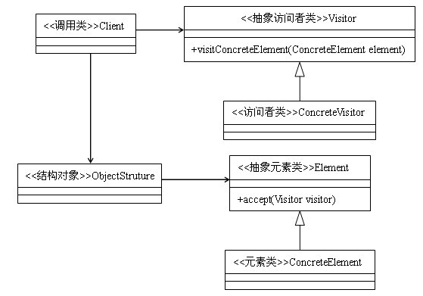
类结构
Notes:
抽象访问者：抽象类或者接口，声明访问者可以访问哪些元素，具体到程序中就是visit方法中的参数定义哪些对象是可以被访问的。
访问者：实现抽象访问者所声明的方法，它影响到访问者访问到一个类后该干什么，要做什么事情。
抽象元素类：接口或者抽象类，声明接受哪一类访问者访问，程序上是通过accept方法中的参数来定义的。抽象元素一般有两类方法，一部分是本身的业务逻辑，另外就是允许接收哪类访问者来访问。
元素类：实现抽象元素类所声明的accept方法，通常都是visitor.visit(this)，基本上已经形成一种定式了。
结构对象：一个元素的容器，一般包含一个容纳多个不同类、不同接口的容器，如List、Set、Map等，在项目中一般很少抽象出这个角色。

Slide 67
代码示例
public abstract class Activity{
private String activityName;
public String getActivityName(){
return activityName;
}
public void accept(Visitor visitor){
visitor.visit(this);
}
}
public class ActivityA extends Activity{}
public class ActivityB extends Activity{}
Notes:
在元素类数目不确定的情况下，应该慎用访问者模式。
访问者模式比较适用于对已有功能的重构，比如说，一个项目的基本功能已经确定下来，元素类的数据已经基本确定下来不会变了，会变的只是这些元素内的相关操作。
元素类可以通过接受不同的访问者来实现对不同操作的扩展。

Slide 68
代码示例
public interface Visitor{
void visit(ActivityA activity);
void visit(ActivityB activity);
}
public class PrintNameVisitor implement Visitor{
void visit(ActivityA activity){
System.out.print(activity.getActivityName());
}
void visit(ActivityB activity){
System.out.print(activity.getActivityName());
}
}
Notes:
在元素类数目不确定的情况下，应该慎用访问者模式。
访问者模式比较适用于对已有功能的重构，比如说，一个项目的基本功能已经确定下来，元素类的数据已经基本确定下来不会变了，会变的只是这些元素内的相关操作。
元素类可以通过接受不同的访问者来实现对不同操作的扩展。

Slide 69
代码示例
public static void main(){
List<Activity> activityList = new ArrayList<Activity>();
Activity activity1 = new ActivityA();
Activity activity2 = new ActivityB();
Activity activity3 = new ActivityB();
activityList.add(activity1);
activityList.add(activity2);
activityList.add(activity3);
Visitor visitor = new PrintNameVisitor();
for(Activity activity: activityList){
activity.accept(visitor);
}
}

Slide 70
总结
概述
封装某些作用于某种数据结构中各元素的操作，它可以在不改变数据结构的前提下定义作用于这些元素的新的操作。
访问者模式可能是行为类模式中最复杂的一种模式
优点
有关元素对象的访问行为集中到一个访问者对象中，而不是分散搞一个个的元素类中
扩展性良好，元素类可以通过接受不同的访问者来实现对不同操作的扩展。
缺点
新的元素类很困难
难理解
使用场景
需要对一组对象，进行许多不相关的操作，又不想在类中是现在这些方法
定义的类很少改变，但是执行的操作却经常发生改变

